Slide 1


Universidade do Minho
Ano Letivo 2021/22
Bases de Dados
PL05 – Modelação Lógica
Docente: Diana Ferreira
Email: diana.ferreira@algoritmi.uminho.pt
Horário de Atendimento:
4ª feira 10h-11h | DI 1.15

Slide 2
Sumário
01
1
Revisão do Modelo Conceptual
3
Regras de Derivação
2
Instalação do MySQL Workbench
4
Modelação Lógica
Bases de Dados | Universidade do Minho
Bibliografia:
- Connolly, T., Begg, C., Database Systems, A Practical Approach to Design, Implementation, and Management , Addison-Wesley, 4a Edição, 2004. (Chapter 17)
- Teorey, T., Database Modeling and Design: The Fundamental Principles, II Ediçao, Morgan Kaufmann, 1994.
Notes:
O objetivo desta aula é começar a modelação conceptual com base nos requisitos definidos na aula anterior.

Slide 3
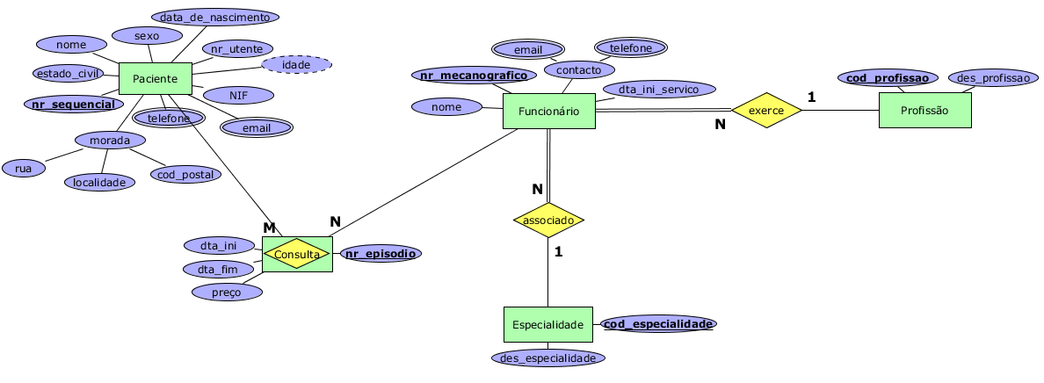
Revisão da aula anterior:
02
Modelo ER
(Vista Pacientes + Funcionários)
Bases de Dados | Universidade do Minho

Slide 4
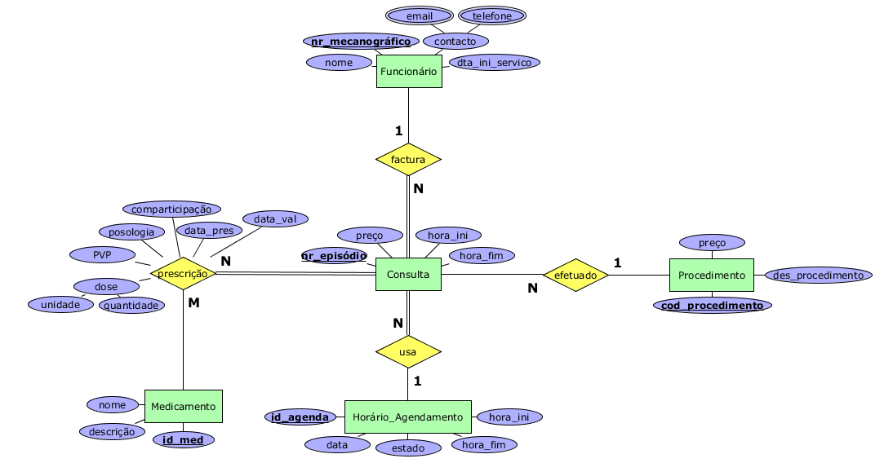
Revisão da aula anterior:
03
Modelo ER
(Vista Consultas + Prescrições)
Bases de Dados | Universidade do Minho

Slide 5
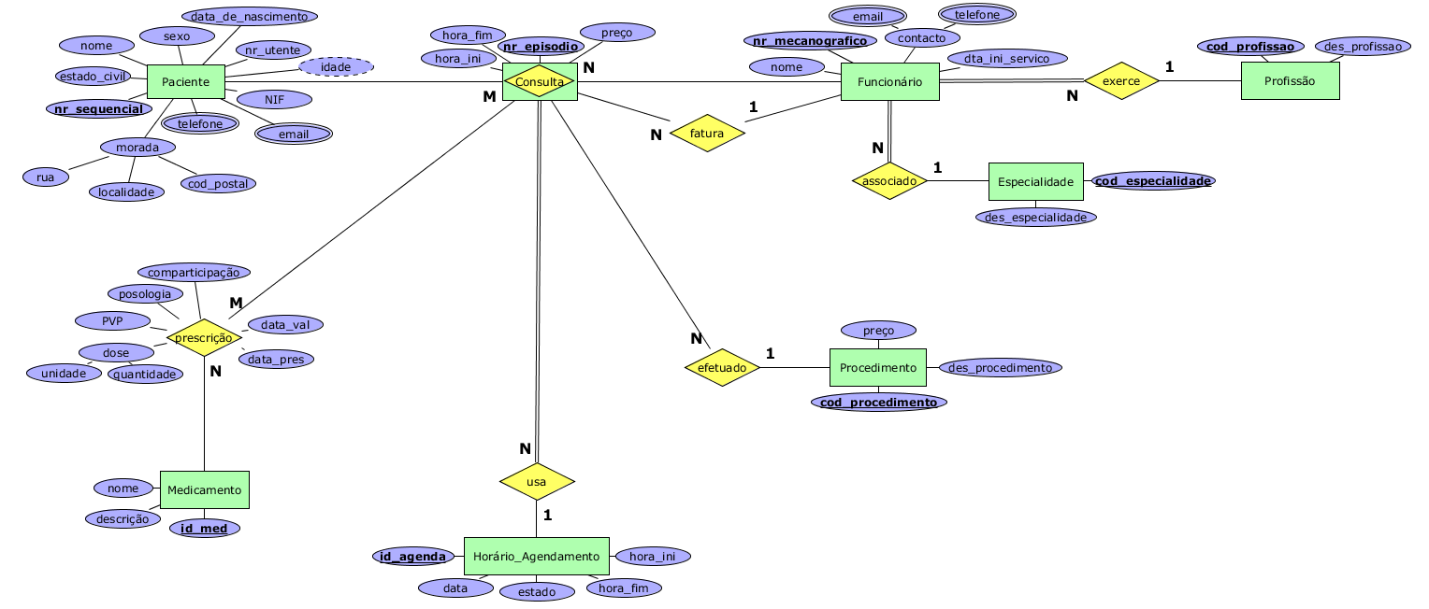
Revisão da aula anterior:
04
Modelo ER
(Final – combinação das vistas)
Bases de Dados | Universidade do Minho

Slide 6
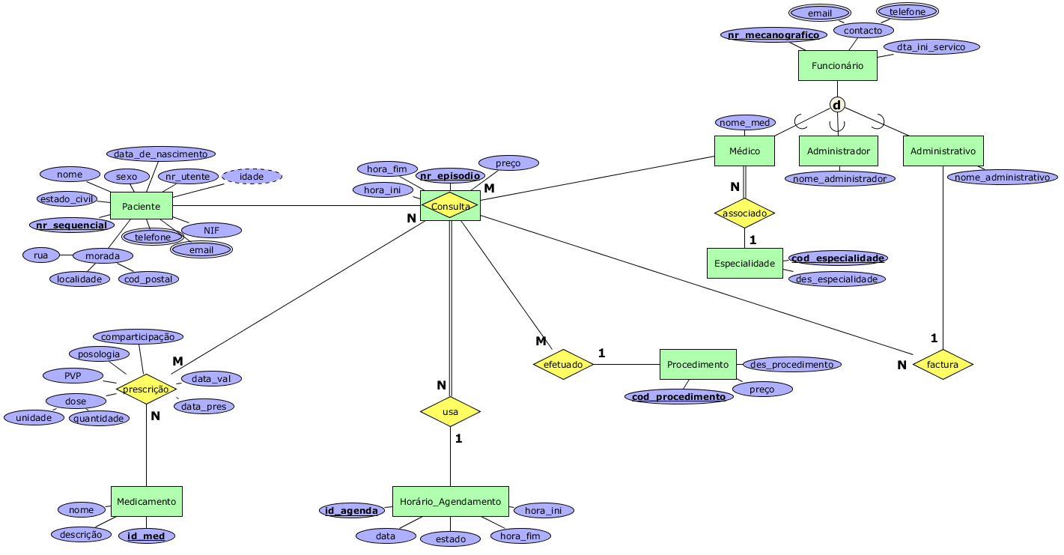
Revisão da aula anterior:
05
Modelo ER
(Final – combinação das vistas)
Bases de Dados | Universidade do Minho

Slide 7
Material p/ a aula
06
MySQL Workbench
BRmodelo
Bases de Dados | Universidade do Minho
https://dev.mysql.com/downloads/workbench/
http://www.sis4.com/brmodelo/

Slide 8














Ciclo de vida de um SBD
07
Traduzir o modelo de dados conceptual num modelo de dados lógico e, em seguida, validar o modelo para verificar se este é estruturalmente correto e capaz de suportar as transações necessárias.
Definição de Requisitos
Modelação Lógica
Exploração
1
2
3
4
5
6
7
Bases de Dados | Universidade do Minho
Definição do Sistema
Modelação Conceptual
Implementação Física
Monitorização

Slide 9
Ciclo de vida de um SBD: Modelação Lógica
08
Fase 1
Derivar relações para o modelo de dados lógico
Fase 2
Validar relações utilizando a normalização
Fase 3
Validar relações em relação às transações do utilizador
Fase 4
Verificar restrições de integridade
Fase 5
Bases de Dados | Universidade do Minho
Rever o modelo de dados lógico com o(s) utilizador(s)
Fase 6
Combinar modelos de dados lógicos no modelo global (opcional)
Fase 7
Verificar se há crescimento futuro
Notes:
A metodologia para a Modelação Lógica é apresentada para que seja aplicável ao projeto de SBDs simples a complexos. Por exemplo, para criar uma BD com uma única vista de utilização o Passo 6 é omitido. Se, no entanto, a BD tiver várias vistas de utilização, as etapas 1 a 5 serão repetidas para o número necessário de modelos de dados, cada um representando diferentes visualizações de utilização do SBD. Na Etapa 6, esses modelos de dados são mesclados. Após a conclusão do modelo lógico, devemos ter um único modelo de dados lógico que seja uma representação correta, abrangente e inequívoca dos requisitos de dados da empresa

Slide 10


Modelo Relacional
09
Modelo lógico para BDs relacionais, baseado no conceito de relação, também designado por tabela.
Modelação Física
O modelo relacional pode depois ser concretizado num SGBD usando a linguagem SQL.
Bases de Dados | Universidade do Minho
Modelação Lógica
As entidades-tipo e relacionamentos do modelo ER são mapeados em relações/tabelas no modelo relacional.
Modelação Conceptual

Slide 11
FASE 4: Modelação Lógica
10
Derivar relações
O relacionamento que uma entidade tem com outra entidade é representado pelo mecanismo de chave primária/chave estrangeira.
Para decidir onde colocar o(s) atributo(s) de chave estrangeira, devemos primeiro identificar as entidades 'pai' e 'filho' envolvidas no relacionamento.
A entidade pai refere-se à entidade que envia uma cópia da sua chave primária na relação que representa a entidade filho, para atuar como a chave estrangeira.
Bases de Dados | Universidade do Minho

Slide 12
FASE 4: Modelação Lógica
11
Derivar relações
O processo de derivação passa por descrever como as relações são derivadas para as seguintes estruturas que podem ocorrer num modelo de dados concetual:
Entidades Simples
Entidades Fracas
Relacionamentos binários de um-para-muitos (1:N)
Relacionamentos binários de um-para-um (1:1)
Relacionamentos binários recursivos de um-para-um (1:1)
Relacionamentos superclasse/subclasse
Relacionamentos binários de muitos-para-muitos (N:M)
Relacionamentos complexos
Atributos multivalor
Entidade Relacionamento
Bases de Dados | Universidade do Minho

Slide 13
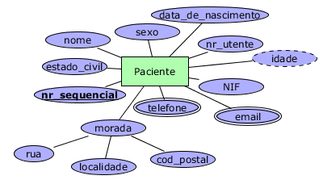
FASE 4: Modelação Lógica
12
Derivar relações
Entidades Simples
Para cada entidade do modelo de dados, crie uma relação/tabela que inclua todos os atributos simples dessa entidade. Os atributos derivados não são mapeados e no caso dos atributos compostos, são apenas incluídos os atributos simples constituintes.
Paciente
nr_sequencial
nome
sexo
dta_nascimento
rua
localidade
cod_postal
NIF
nr_utente
estado_civil
Paciente (nr_sequencial, nome, sexo, dta_nascimento, rua, localidade, cod_postal, NIF, nr_utente, estado_civil)
Chave primária nr_sequencial
Chave candidata NIF Chave candidata nr_utente
Derivado idade(dta_atual – dta_nascimento)
Bases de Dados | Universidade do Minho

Slide 14
FASE 4: Modelação Lógica
13
Derivar relações
Atributos multivalor
Para cada atributo multivalor numa entidade, crie uma nova relação para representar o atributo multi-valor e inclua a chave primária da entidade na nova relação, para atuar como chave estrangeira.
Paciente (nr_sequencial, nome, sexo, dta_nascimento, rua, localidade, cod_postal, NIF, nr_utente, estado_civil)
Chave primária nr_sequencial
Chave candidata NIF Chave candidata nr_utente
Derivado idade(dta_atual – dta_nascimento)
Telefone (nr_sequencial, telefone)
Chave primária nr_sequencial, telefone
Chave estrangeira nr_sequencial referencia Paciente(nr_sequencial)
Bases de Dados | Universidade do Minho

Slide 15
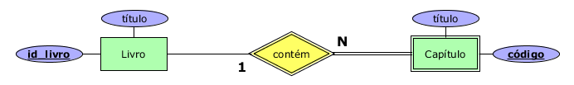
FASE 4: Modelação Lógica
14
Derivar relações
Entidades Fracas
Para cada entidade fraca do modelo de dados, crie uma relação que inclua todos os atributos simples dessa entidade.
Se a entidade fraca não possuir atributos que possam constituir chaves candidatas, o conjunto de atributos que permitem identificar univocamente uma ocorrência da entidade fraca, é a chave parcial da entidade fraca;
A chave primária de uma entidade fraca é sempre uma chave composta da chave primária da entidade identificadora e da sua chave parcial, portanto, a identificação da chave primária de uma entidade fraca não pode ser feita até que todos os relacionamentos com as entidades proprietárias tenham sido mapeados.
Bases de Dados | Universidade do Minho
Entidade identificadora
Relacionamento identificador
Entidade fraca
Notes:
Quando uma entidade não possui atributos chave é designada por entidade fraca. Entidades fracas estão sempre relacionadas (relacionamento identificador) com outra entidade-tipo (entidade identificadora).
Entidade fraca: Capítulo
Entidade identificadora: Livro
Relacionamento identificador: contém
Uma entidade fraca tem sempre participação obrigatória no relacionamento identificador. Uma entidade fraca possui normalmente uma chave parcial, que é o conjunto de atributos que identificam de forma única cada instância da entidade fraca face à mesma entidade identificadora.

Slide 16
FASE 4: Modelação Lógica
15
Derivar relações
Entidades Fracas
Bases de Dados | Universidade do Minho
Entidade identificadora
Relacionamento identificador
Entidade fraca
Capítulo (id_livro, codigo, título)
Chave primária id_livro, codigo
Notes:
Quando uma entidade não possui atributos chave é designada por entidade fraca. Entidades fracas estão sempre relacionadas (relacionamento identificador) com outra entidade-tipo (entidade identificadora).
Entidade fraca: Capítulo
Entidade identificadora: Livro
Relacionamento identificador: contém
Uma entidade fraca tem sempre participação obrigatória no relacionamento identificador. Uma entidade fraca possui normalmente uma chave parcial, que é o conjunto de atributos que identificam de forma única cada instância da entidade fraca face à mesma entidade identificadora.

Slide 17
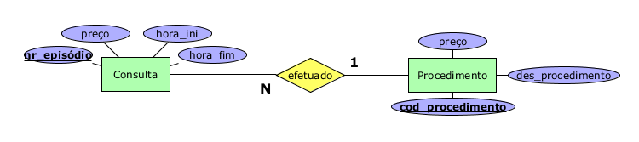
FASE 4: Modelação Lógica
16
Derivar relações
Relacionamentos binários de um-para-muitos (1:N)
Para cada relacionamento binário 1:N, a entidade do lado 'um' do relacionamento é designada como a entidade pai e a entidade do lado 'muitos' é designada como a entidade filho.
Para representar esse relacionamento, cria-se uma cópia do(s) atributo(s) de chave primária da entidade pai na relação que representa a entidade filho, para atuar como chave estrangeira.
Bases de Dados | Universidade do Minho
Entidade filho
Entidade pai
Notes:
NOTA: No caso de um relacionamento 1:N possuir um ou mais atributos, esses atributos também devem ser copiados, assim como a chave primária, para o relacionamento filho. Por exemplo, se a relação Paciente tem Prescrição tivesse um atributo chamado data_aquisição_prescrição representando quando um paciente adquiriu a prescrição, este atributo também deve ser colocado na relação Prescrição juntamente com a cópia da chave primária da relação Paciente, ou seja, id_pac.

Slide 18
FASE 4: Modelação Lógica
17
Derivar relações
Relacionamentos binários de um-para-muitos (1:N)
Bases de Dados | Universidade do Minho
Entidade filho
Entidade pai
Consulta (nr_episodio, preço, hora_ini, hora_fim, cod_procedimento)
Chave primária nr_episodio
Chave Estrangeira cod_procedimento referencia Procedimento(cod_procedimento)
Procedimento (cod_procedimento, des_procedimento, preço)
Chave primária cod_procedimento
Notes:
NOTA: No caso de um relacionamento 1:N possuir um ou mais atributos, esses atributos também devem ser copiados, assim como a chave primária, para o relacionamento filho. Por exemplo, se a relação Paciente tem Prescrição tivesse um atributo chamado data_aquisição_prescrição representando quando um paciente adquiriu a prescrição, este atributo também deve ser colocado na relação Prescrição juntamente com a cópia da chave primária da relação Paciente, ou seja, id_pac.

Slide 19
FASE 4: Modelação Lógica
18
Derivar relações
Relacionamentos binários de um-para-um (1:1)
Nestes casos, a criação de relações é mais complexa, porque a cardinalidade não pode ser usada para identificar as entidades pai e filho num relacionamento.
Em vez disso, as restrições de participação são usadas para decidir se é preferível combinar as entidades numa só relação ou se é mais adequado criar duas relações e colocar uma cópia da chave primária de uma relação na outra:
(a) participação obrigatória em ambos os lados do relacionamento 1:1;
(b) participação obrigatória num lado do relacionamento 1:1;
(c) participação opcional em ambos os lados do relacionamento 1:1.
Bases de Dados | Universidade do Minho

Slide 20
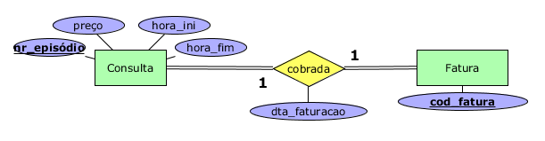
FASE 4: Modelação Lógica
19
Derivar relações
Relacionamentos binários de um-para-um (1:1)
(a) participação obrigatória em ambos os lados do relacionamento 1:1;
- Combinar as entidades envolvidas numa só relação e escolher uma das chaves primárias das entidades originais para ser a chave primária da nova relação, enquanto outra (se existir) é usada como chave candidata.
Bases de Dados | Universidade do Minho
Consulta (nr_episodio, preço, hora_ini, hora_fim, dta_faturacao, cod_fatura)
Chave primária nr_episodio

Slide 21
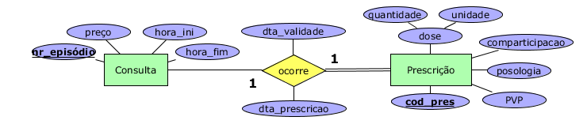
FASE 4: Modelação Lógica
20
Derivar relações
Relacionamentos binários de um-para-um (1:1)
(b) participação obrigatória num lado do relacionamento 1:1;
A entidade com participação opcional é designada como entidade-pai e a entidade com participação obrigatória como entidade-filho.
- Cópia da chave primária da entidade pai colocada na relação que representa a entidade filho.
Bases de Dados | Universidade do Minho
Entidade pai
Entidade filho

Slide 22
FASE 4: Modelação Lógica
21
Derivar relações
Relacionamentos binários de um-para-um (1:1)
(b) participação obrigatória num lado do relacionamento 1:1;
- Cópia da chave primária da entidade pai colocada na relação que representa a entidade filho.
Bases de Dados | Universidade do Minho
Consulta (nr_episodio, preço, hora_ini, hora_fim)
Chave primária nr_episodio
Prescricao (cod_pres, quantidade, unidade, posologia, PVP, comparticipação, dta_prescrição, dta_validade, nr_episodio)
Chave primária cod_pres
Chave estrangeira nr_episodio referencia Consulta(nr_episodio)
Notes:
Se o relacionamento tiver um ou mais atributos, esses atributos devem seguir a postagem da chave primária para o relacionamento filho.

Slide 23
FASE 4: Modelação Lógica
07
Derivar relações
Relacionamentos binários de um-para-um (1:1)
(b) participação obrigatória num lado do relacionamento 1:1;
Opção 2. Criar uma única relação para representar o relacionamento.
Bases de Dados | Universidade do Minho
Consulta (nr_episodio, preço, hora_ini, hora_fim, cod_pres, quantidade, unidade, posologia, PVP, comparticipação, dta_prescrição, dta_validade, nr_episodio)
Chave primária nr_episodio

Slide 24
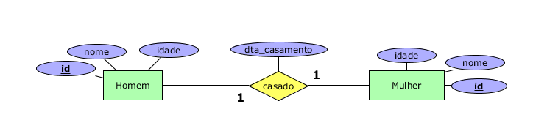
FASE 4: Modelação Lógica
22
Derivar relações
Relacionamentos binários de um-para-um (1:1)
(c) participação opcional em ambos os lados do relacionamento 1:1.
Opção 1. Criar uma nova relação para representar o relacionamento.
Opção 2. Cópia da chave primária da entidade pai colocada na relação que representa a entidade filho.
Bases de Dados | Universidade do Minho

Slide 25
FASE 4: Modelação Lógica
23
Derivar relações
Relacionamentos binários de um-para-um (1:1)
(c) participação opcional em ambos os lados do relacionamento 1:1.
Opção 1. Criar uma nova relação para representar o relacionamento.
Bases de Dados | Universidade do Minho
Homem (id, nome, idade)
Chave primária id
Casamento (id_homem, id_mulher dta_casamento)
Chave primária id_homem, id_mulher
Mulher (id, nome, idade)
Chave primária id
Notes:
Cópia da chave primária da entidade pai colocada na relação que representa a entidade filho.

Slide 26
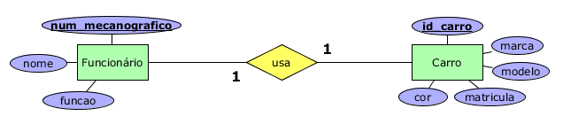
FASE 4: Modelação Lógica
24
Derivar relações
Relacionamentos binários de um-para-um (1:1)
(c) participação opcional em ambos os lados do relacionamento 1:1.
Opção 2. Cópia da chave primária da entidade pai colocada na relação que representa a entidade filho. A designação das entidades pai e filho é arbitrária, a menos que se possa descobrir mais sobre o relacionamento.
Bases de Dados | Universidade do Minho
EXEMPLO:
Suponha que a maioria dos carros, mas não todos, sejam usados pelos funcionários e que apenas uma minoria dos funcionários use carros. A entidade Carro, embora opcional, está mais próxima de ser obrigatória do que a entidade Funcionário. Portanto, neste caso deveríamos designar o Funcionário como entidade-pai e o Carro como entidade-filho.

Slide 27
FASE 4: Modelação Lógica
25
Derivar relações
Relacionamentos binários de um-para-um (1:1)
(c) participação opcional em ambos os lados do relacionamento 1:1.
Opção 2. Cópia da chave primária da entidade pai colocada na relação que representa a entidade filho. A designação das entidades pai e filho é arbitrária, a menos que se possa descobrir mais sobre o relacionamento.
Bases de Dados | Universidade do Minho
EXEMPLO:
Funcionário (num_mecanografico, nome, funcao)
Chave primária num_mecanografico
Carro (id_carro, marca, modelo, matricula, cor, num_mecanografico)
Chave primária id_carro
Chave estrangeira num_mecanografico referencia Funcionário(num_mecanografico)

Slide 28
FASE 4: Modelação Lógica
26
Derivar relações
Relacionamentos binários recursivos de um-para-um (1:1)
Os relacionamentos recursivos de 1:1 seguem as regras de participação de um relacionamento binário de 1:1.
participação obrigatória de ambos os lados: relação única com duas cópias da chave primária.
participação obrigatória em apenas um lado: opção de criar uma relação única com duas cópias da chave primária, ou criar uma nova relação para representar o relacionamento. A nova relação teria apenas dois atributos, ambas cópias da chave primária.
participação opcional de ambos os lados: crie uma nova relação conforme descrito acima.
Bases de Dados | Universidade do Minho

Slide 29
FASE 4: Modelação Lógica
27
Derivar relações
Relacionamentos superclasse/subclasse
Identifique a superclasse como entidade pai e a subclasse como entidade filho.
A representação mais adequada de um relacionamento deste tipo depende do número de:
restrições de disjunção e participação no relacionamento superclasse/subclasse;
se as subclasses estão envolvidas em relacionamentos distintos;
número de participantes no relacionamento superclasse/subclasse.
Bases de Dados | Universidade do Minho

Slide 30
FASE 4: Modelação Lógica
28
Derivar relações
Restrições de Participação | Restrições de Disjunção | Relações Requeridas
Obrigatória | Não disjunto {And} | Relação única
Opcional | Não disjunto {And} | Duas relações: uma relação para a superclasse e uma relação para todas as subclasses
Obrigatória | Disjunto {Or} | Muitas relações (uma relação para cada combinação superclasse/subclasse)
Opcional | Disjunto {Or} | Muitas relações (uma relação para a superclasse e uma para cada subclasse)
Bases de Dados | Universidade do Minho

Slide 31

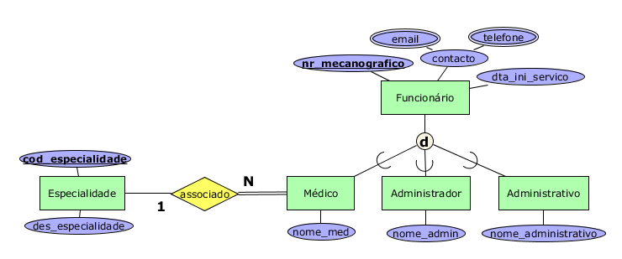
FASE 4: Modelação Lógica
29
Derivar relações
Relacionamentos superclasse/subclasse
Bases de Dados | Universidade do Minho

Slide 32
FASE 4: Modelação Lógica
30
Derivar relações
Relacionamentos superclasse/subclasse
Funcionário (nr_mecanografico, dta_ini_servico)
Chave primária nr_mecanografico
Médico (nr_mecanografico, cod_especialidade, nome_med)
Chave primária nr_mecanografico
Chave estrangeira nr_mecanografico referencia Funcionario(nr_mecanografico)
Bases de Dados | Universidade do Minho
Administrador (nr_mecanografico, nome_admin)
Chave primária nr_mecanografico
Chave estrangeira nr_mecanografico referencia Funcionario(nr_mecanografico)
Administrativo (id_administrativo, nome_administrativo)
Chave primária nr_mecanografico
Chave estrangeira nr_mecanografico referencia Funcionario(nr_mecanografico)

Slide 33
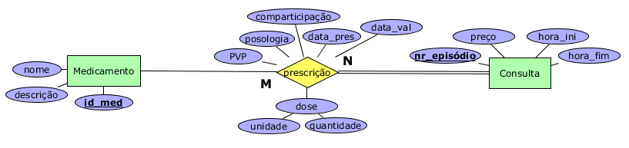
FASE 4: Modelação Lógica
31
Derivar relações
Relacionamentos binários de muitos-para-muitos (N:M)
Crie uma relação para representar o relacionamento e inclua quaisquer atributos que façam parte do relacionamento.
Crie uma cópia do(s) atributo(s) de chave primária das entidades que participam no relacionamento na nova relação, para atuar como chaves estrangeiras. A chave primária da nova relação é sempre uma chave composta pelas chaves estrangeiras, possivelmente em combinação com outros atributos do relacionamento.
Bases de Dados | Universidade do Minho

Slide 34
FASE 4: Modelação Lógica
32
Derivar relações
Relacionamentos binários de muitos-para-muitos (N:M)
Bases de Dados | Universidade do Minho
Medicamento (id_med, nome, descrição)
Chave primária id_med
Consulta (nr_episodio, preço, hora_ini, hora_fim)
Chave primária nr_episodio
Prescrição (id_med, nr_episodio, unidade, quantidade, posologia, PVP, comparticipação, data_val, data_pres)
Chave primária id_med, nr_episodio
Chave Estrangeira id_med referencia Medicamento(id_med)
Chave Estrangeira nr_episodio referencia Consulta(nr_episodio)

Slide 35
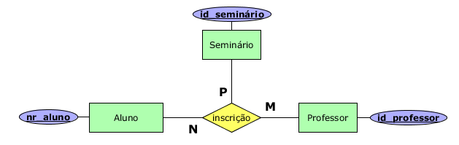
FASE 4: Modelação Lógica
33
Derivar relações
Relacionamentos complexos
Para cada relacionamento complexo, criar uma relação para representar o relacionamento e incluir quaisquer atributos que façam parte do relacionamento.
Colocamos uma cópia da(s) chave(s) primária(s) das entidades que participam no relacionamento complexo na nova relação, para atuar como chaves estrangeiras.
A chave primária da nova relação passa a ser composta pelas chaves estrangeiras das entidades que participam no relacionamento complexo.
Bases de Dados | Universidade do Minho

Slide 36
FASE 4: Modelação Lógica
34
Derivar relações
Relacionamentos complexos
Bases de Dados | Universidade do Minho
Inscrição (id_semi, id_prof, nr_aluno)
Chave primária id_semi, id_prof, nr_aluno
Chave estrangeira id_semi Chave estrangeira id_prof
Chave estrangeira nr_aluno
Aluno (nr_aluno, …)
Chave primária nr_aluno
Professor (id_prof, …)
Chave primária id_prof
Seminário (id_semi, …)
Chave primária id_semi

Slide 37
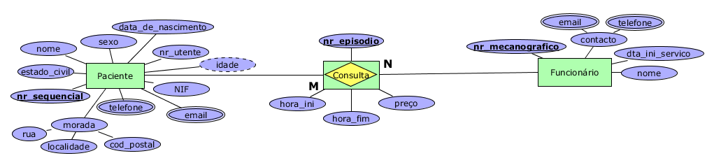
FASE 4: Modelação Lógica
35
Derivar relações
Entidade Relacionamento
Crie uma relação para representar a entidade-relacionamento como se fosse uma entidade independente e inclua todos os atributos que façam parte da entidade-relacionamento.
Crie uma cópia do(s) atributo(s) de chave primária das entidades que participam na entidade-relacionamento na nova relação, para atuar como chaves estrangeiras. Essas chaves estrangeiras também formarão a chave primária em combinação com a chave primária da entidade-relacionamento.
Bases de Dados | Universidade do Minho

Slide 38
FASE 4: Modelação Lógica
36
Derivar relações
Entidade Relacionamento
Bases de Dados | Universidade do Minho
Paciente (nr_sequencial, nome, sexo, dta_nascimento, rua, localidade, cod_postal, NIF, nr_utente, estado_civil)
Chave primária nr_sequencial
Chave candidata NIF Chave candidata nr_utente
Derivado idade(dta_atual – dta_nascimento)
Funcionário (nr_mecanografico, nome, dta_ini_servico)
Chave primária nr_mecanografico
Consulta (nr_episodio, nr_sequencial, nr_mecanografico, hora_ini, hora_fim, preco)
Chave primária nr_episodio, nr_sequencial, nr_mecanografico
Chave Estrangeira nr_sequencial referencia Paciente(nr_sequencial)
Chave Estrangeira nr_mecanografico referencia Funcionário(nr_mecanografico)

Slide 39
FASE 4: Modelação Lógica
37
Derivar relações
Questão 1 : Crie relações para o modelo de dados lógico de modo a representar as entidades, relacionamentos e atributos que foram identificados.
Bases de Dados | Universidade do Minho

Slide 40
FASE 4: Modelação Lógica
38
Validar o modelo em relação às transações do utilizador
Questão 2: Assegure que as relações no modelo lógico de dados suportam todas as transações necessárias.
Bases de Dados | Universidade do Minho
Nota:
Se conseguirmos assegurar todas as transações, validamos o modelo de dados lógico contra as transações do utilizador.
No entanto, se não formos capazes de realizar uma transação manualmente, deve haver um problema com o modelo de dados, que tem de ser resolvido. Neste caso, é provável que tenha sido introduzido um erro durante a criação das relações, e devemos voltar atrás e verificar as áreas do modelo de dados a que a transação está a aceder para identificar e resolver o problema

Slide 41
FASE 4: Modelação Lógica
39
Verificar as restrições de integridade
Devem ser considerados os seguintes tipos de restrições de integridade:
Dados necessários/obrigatórios: Alguns atributos devem conter sempre um valor válido, ou seja, não podem conter valores “Null”. Estas restrições deveriam ter sido identificadas quando documentamos os atributos no dicionário de dados (Aula 3 – Fase 3).
Restrições de domínio de atributos: Cada atributo tem um domínio, ou seja, um conjunto de valores que são possíveis. Por exemplo, o sexo de uma pessoa ou é ‘M’ ou ‘F’ ou ‘I’. Estas restrições deveriam ter sido identificadas quando escolhemos os domínios de atributos para o modelo de dados (Aula 3 - Fase 4).
Multiplicidade: A multiplicidade representa as restrições que são colocadas nos relacionamentos entre os dados da BD. Estas restrições deveriam ter sido identificadas quando definimos os relacionamentos entre as entidades (Aula 3 – Fase 2).
Bases de Dados | Universidade do Minho
Notes:
Um modelo lógico de dados que inclua todas as restrições de integridade importantes é uma representação "verdadeira" dos requisitos da empresa.

Slide 42
FASE 4: Modelação Lógica
40
Verificar as restrições de integridade
Integridade de entidade: O valor da chave primária de uma tabela/relação não pode ser “Null” nem igual a outro já existente (caso contrário não conseguiríamos identificar registos). Estas restrições deveriam ter sido consideradas quando identificamos as chaves primárias para cada tipo de entidade (Aula 3 – Fase 5).
Restrições gerais/regras de negócio: As atualizações de entidades podem ser controladas por restrições que regem as transações "do mundo real“ que são representadas pelas atualizações. Por exemplo: Uma receita não pode conter mais do que 5 medicamentos.
Integridade referencial: Um valor definido (diferente de “Null”) para um atributo que seja chave estrangeira deve referir-se a uma chave primária da tabela a que a chave estrangeira se refere, ou seja, a uma tupla existente na relação pai. Há duas questões que devem ser abordadas:
A primeira considera se os nulos são permitidos para a chave estrangeira. Em geral, se a participação do filho na relação for:
• obrigatória –> nulos não são permitidos;
• opcional -> nulos são permitidos.
Bases de Dados | Universidade do Minho
Notes:
Um modelo lógico de dados que inclua todas as restrições de integridade importantes é uma representação "verdadeira" dos requisitos da empresa.

Slide 43
FASE 4: Modelação Lógica
41
Verificar as restrições de integridade
A segunda define como garantir a integridade referencial. Para fazer isso, especificamos restrições de existência que definem as condições sob as quais uma chave estrangeira pode ser inserida, atualizada ou excluída.
• Inserção ou atualização de uma tupla na relação filha - Para garantir a integridade referencial, verifique se o atributo de chave estrangeira da nova tupla está definido como nulo ou com um valor de uma tupla existente.
• Remoção de uma tupla da relação pai - Se uma tupla de uma relação pai é excluída, a integridade referencial é perdida se existir uma tupla filho referenciando a tupla pai. Existem várias estratégias que podemos considerar:
NO ACTION — Impede a remoção da tupla da relação pai se houver alguma tupla filho referenciada.
SET NULL — Quando uma tupla pai é excluída, os valores de chave estrangeira em todas as tuplas filho correspondentes são automaticamente definidos como nulos. Esta estratégia só pode ser aplicada se os atributos que constituem a chave estrangeira aceitarem nulos.
Bases de Dados | Universidade do Minho
Notes:
Um modelo lógico de dados que inclua todas as restrições de integridade importantes é uma representação "verdadeira" dos requisitos da empresa.

Slide 44
FASE 4: Modelação Lógica
42
Verificar as restrições de integridade
SET DEFAULT — Quando uma tupla pai é excluída, os valores de chave estrangeira em todas as tuplas filho correspondentes devem ser automaticamente configurados para os seus valores padrão. Esta estratégia só pode ser aplicada se os atributos que constituem a chave estrangeira tiverem valores padrão definidos.
CASCADE — Quando a tupla pai é excluída, exclui automaticamente todas as tuplas filhas referenciadas. Se qualquer tupla filha excluída atuar como pai noutro relacionamento, a operação de exclusão deverá ser aplicada às tuplas nessa relação filha e assim por diante em cascata. No caso do Hospital Portucalense, “Excluir um médico exclui automaticamente todas as consultas realizadas por ele”. Nesta situação, esta estratégia não seria sábia.
NO CHECK — Quando uma tupla pai é excluída, nada é feito para garantir a integridade referencial.
Bases de Dados | Universidade do Minho
Notes:
Um modelo lógico de dados que inclua todas as restrições de integridade importantes é uma representação "verdadeira" dos requisitos da empresa.

Slide 45

FASE 4: Modelação Lógica
43
Verificar as restrições de integridade
Paciente
nr_sequencial | nome | sexo | dta_nascimento | …
323431 | Ana Luísa Dias Gomes | F | 20/12/1990
453347 | José da Costa Silva | M | 03/05/1975
212423 | Maria Leonor Ribeiro Barbosa | Fem | 12/07/2000
… | … | … | … | …
Integridade Referencial
?
Integridade de Domínio
Consulta
nr_episodio | id_pac | id_med | hora_ini | hora_fim | id_agenda | cod_proc | id_sec
12345678 | 212423 | 3456 | 2022-01-23 10:18:17 | 2022-01-23 10:38:27 | 123456789 | P22 | 1212
14451643 | 453347 | 3224 | 2022-01-25 08:35:23 | 2022-01-25 09:00:12 | 223212434 | P23 | 1598
14451643 | 212423 | 3371 | 2022-02-02 09:00:33 | 2022-02-02 09:15:20 | 345567811 | NULL | 1479
13415324 | 123456 | 3834 | 2022-02-04 12:34:11 | 2022-02-04 13:00:00 | 433212456 | P22 | 1234
NULL | 323431 | 3456 | 2022-02-12 11:20:23 | 2022-02-12 11:52:33 | 387612392 | P24 | 1176
… | … | … | … | … | … | … | …
Bases de Dados | Universidade do Minho
Integridade de
Entidade
Integridade de
Entidade
Notes:
Um modelo lógico de dados que inclua todas as restrições de integridade importantes é uma representação "verdadeira" dos requisitos da empresa.

Slide 46
FASE 4: Modelação Lógica
44
Verificar as restrições de integridade
Questão 3: Especifique quais as restrições de integridade necessárias, independentemente da forma como isso possa ser conseguido.
Bases de Dados | Universidade do Minho

Slide 47
FASE 4: Modelação Lógica
45
Rever o modelo de dados lógico com o(s) utilizador(s)
Questão 4: Para confirmar a representatividade do seu modelo, a ExIT deve reunir com o conselho de administração do Hospital Portucalense de forma a assegurar que o modelo de dados é uma verdadeira representação dos requisitos.
Bases de Dados | Universidade do Minho

Slide 48
FASE 4: Modelação Lógica
46
Verificar se há crescimento futuro
Questão 5: Determine se existem quaisquer mudanças significativas prováveis num futuro previsível e avalie se o modelo de dados lógico pode acomodar essas mudanças.
Bases de Dados | Universidade do Minho

Slide 49
Próxima aula: Modelação Conceptual
47
Definição de Requisitos
Modelação Lógica
Exploração
1
2
3
4
5
6
7
Bases de Dados | Universidade do Minho
Definição do Sistema
Modelação Conceptual
Implementação Física
Monitorização

